Slide 1
Sanatóriá na Ukrajine
Movchan
Oleksandra

Slide 2
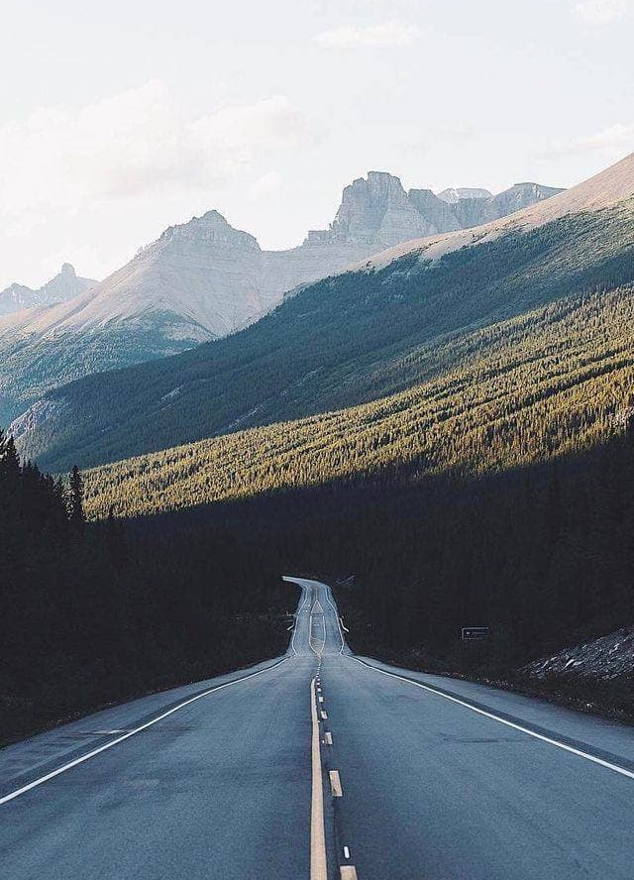
Obsah
„RIXOS PRYKARPATYA“
SOLVA RESORT & SPA
„SVITYAZ“
KARPATY
"OSONNA KARPATY„
HOTEL "FANTASY"

Slide 3
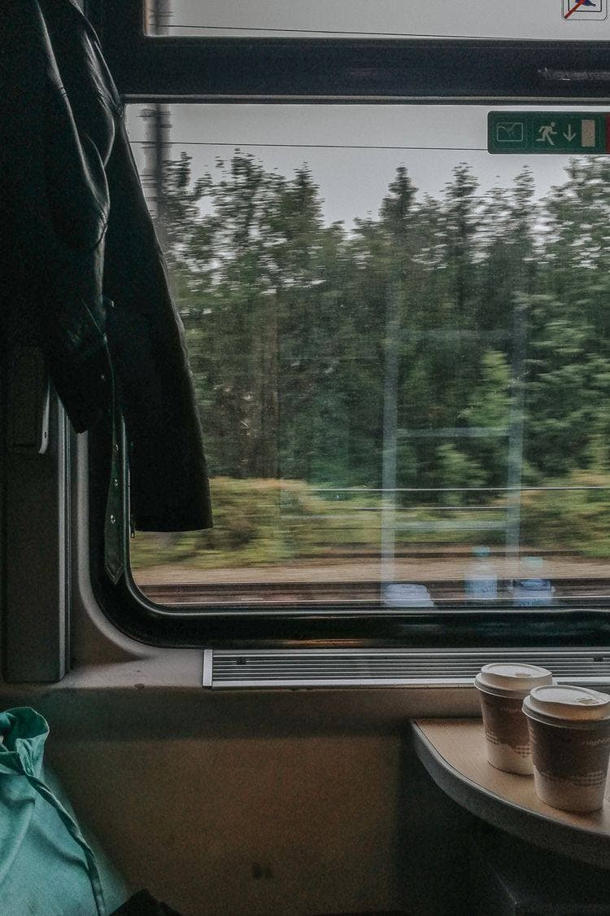
Pripravujete sa na obdobie prázdnin a prázdnin a premýšľate, ako si zorganizovať zaujímavú a užitočnú dovolenku, a to dokonca za rozumné peniaze?
Objavte nádherné rekreačné oblasti Ukrajiny. Budete ohromení širokým výberom ponúk, vysoko kvalitnými službami, starostlivo premysleným oddychom a rozumnými cenami domácich sanatórií a liečebných kúpeľov.

Slide 4
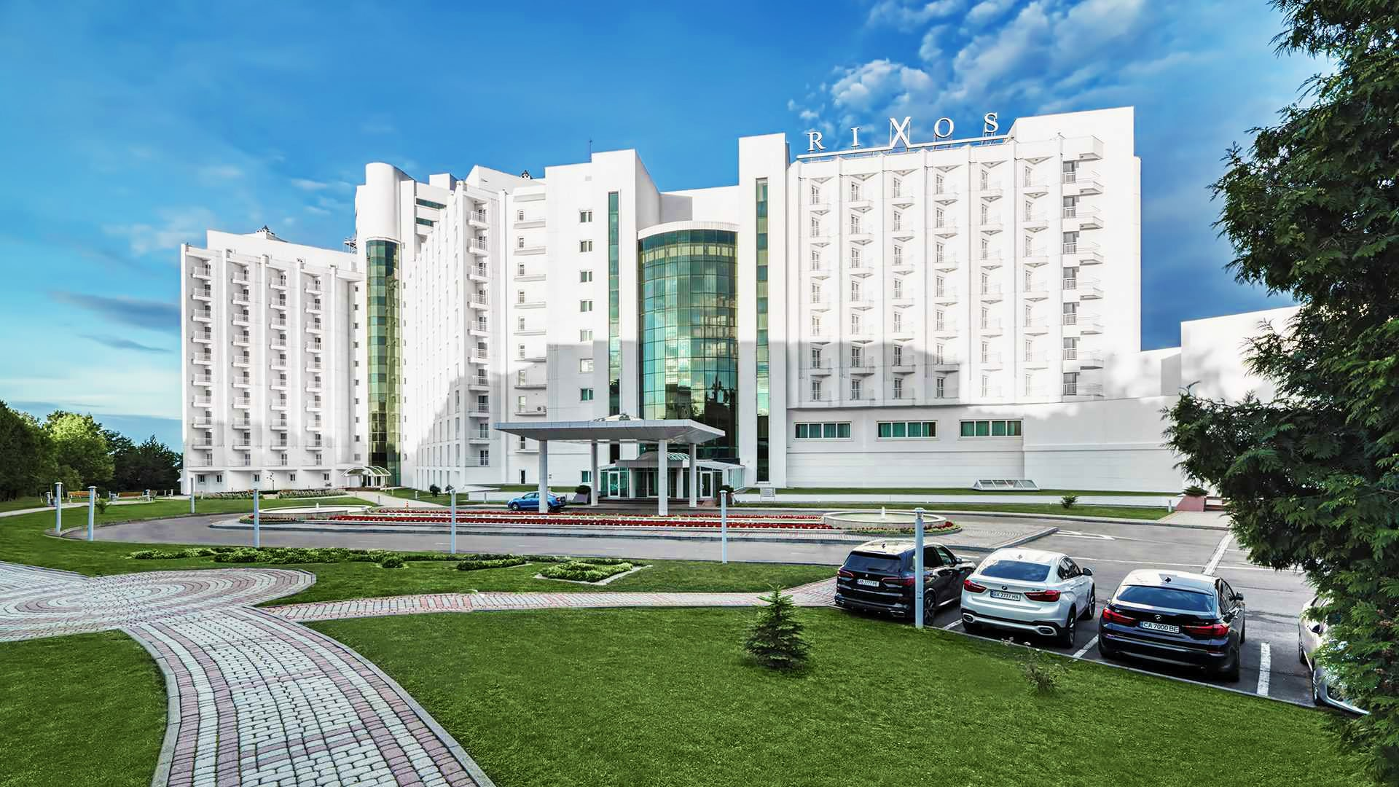
„RIXOS PRYKARPATYA“
REGIÓN: REGIÓN ĽVOV, TRUSKAVETY
CENA ZA 1 DEŇ OD: 2610 UAH
Balneologické letovisko Truskavec je známe po celom svete svojimi jedinečnými liečivými minerálnymi prameňmi. Je to ideálne miesto, kde môžete dokonale spojiť rekreáciu medzi malebnou prírodou pôvabných Karpát a obnoviť zdravie v jednom z pohodlných liečebných a zdravotných komplexov, ako sú napríklad „Rixos - Karpaty“.

Slide 5

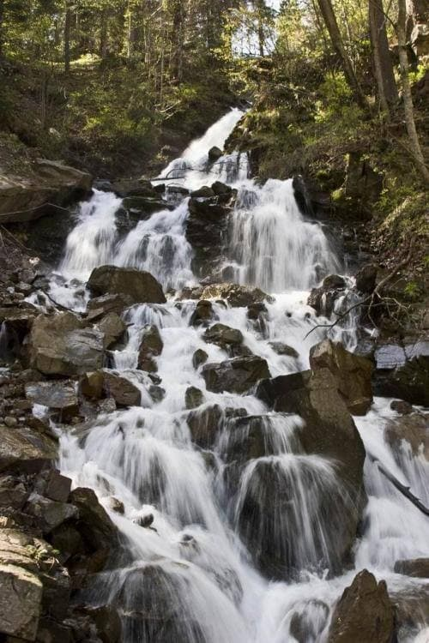
Charakteristickým znakom tohto kúpeľného komplexu je dokonalá kombinácia tradičných metód kúpeľnej liečby a pokrokových technológií svetovej medicíny a rehabilitácie.
V najmodernejšom lekárskom centre Rixos môžu hostia podstúpiť úplné lekárske vyšetrenie a získať odborné rady o akejkoľvek liečbe.

Slide 6
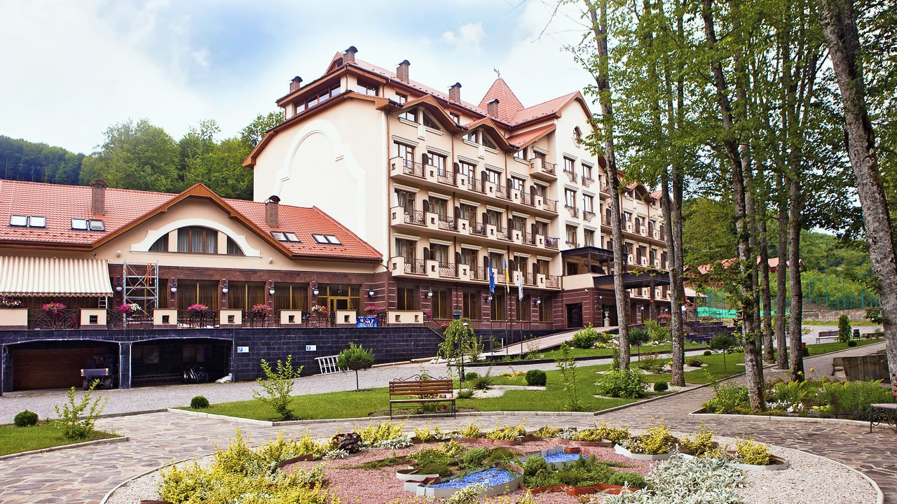
SOLVA RESORT & SPA
REGIÓN: ZAKARPATSKÝ REGIÓN, S. POLYANA
CENA ZA 1 DEŇ OD: 1580 UAH
Solva Resort & SPA - moderný komfortný hotelový a rekreačný komplex, ktorý sa nachádza uprostred nekonečných lesov a smaragdových strmých svahov Karpát. Zvuky nedotknutej prírody, čistota horského vzduchu a jedinečné miestne minerálne pramene obnovujú a harmonizujú myseľ, telo i dušu.

Slide 7
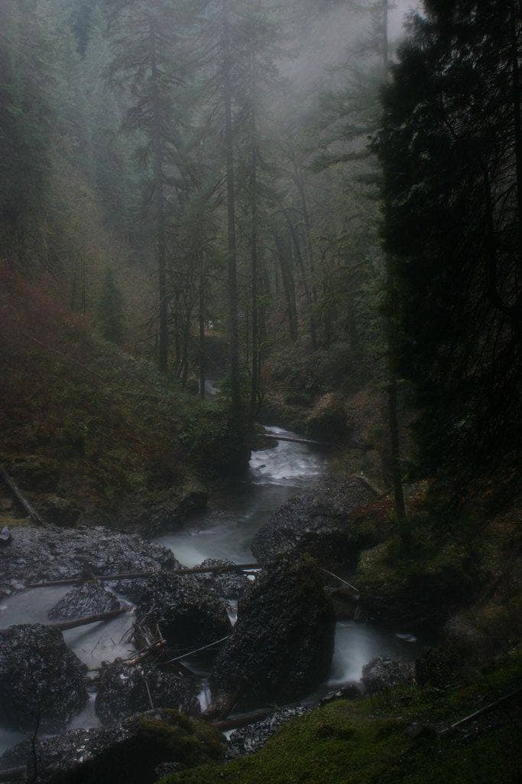
Zdravotné stredisko rezortu ponúka rôzne liečebné a rehabilitačné komplexy. Patria sem programy na očistu tela a zlepšenie metabolizmu, ako aj bioregulačná terapia založená na liečivej minerálnej vode „Polyana Kvasova“.
Solva Resort & SPA je preslávený svojim priateľským prijatím a priateľskou pozornosťou ku každému návštevníkovi.

Slide 8
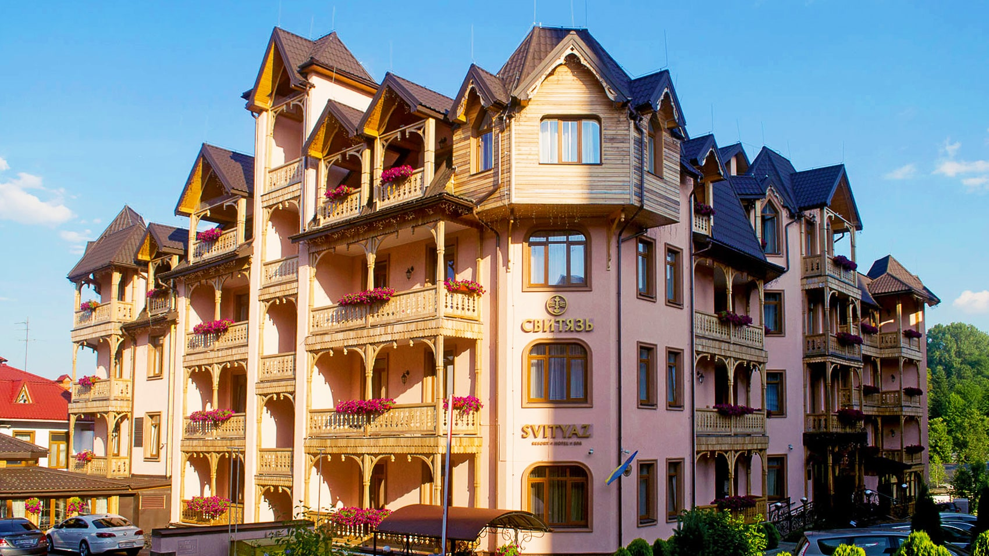
„SVITYAZ“
REGIÓN: REGIÓN ĽVOV, TRUSKAVETY
CENA ZA 1 DEŇ OD: 1230 UAH
Moderný pohodlný rezortný a hotelový komplex "Svityaz" s klasickým interiérom a vlastnými lekárskymi a SPA centrami je ideálny pre rekreáciu a znalcov samoty, rodiny s deťmi a spoločnosť priateľov.

Slide 9
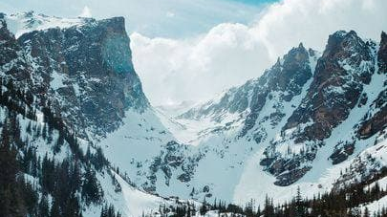
Jednou z podmienok úspešnej dovolenky v ktoromkoľvek letovisku je správna voľba hotela na pobyt. Ak máte v pláne nielen relaxovať v Truskavec, užívať si prírodné krásy a prechádzky v malebnom prostredí, ale aj zotaviť sa, využite služby strediska a hotelového komplexu „Svityaz“. Hotel sa nachádza v samom srdci mesta Truskavec. V bezprostrednej blízkosti hotela „Svityaz“ sa nachádza luxusný mestský park a centrálna čerpacia miestnosť s minerálnymi vodami.

Slide 10
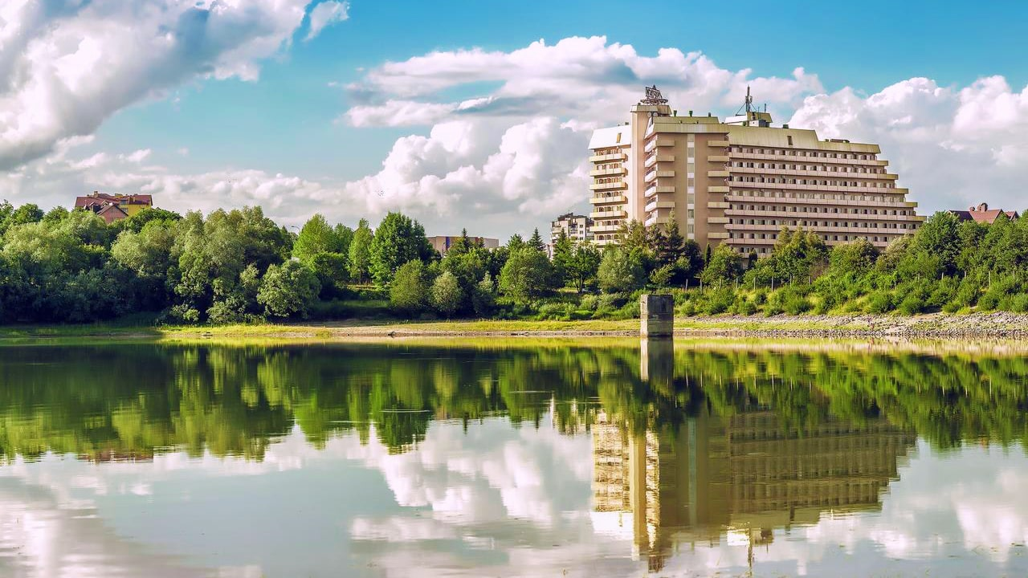
KARPATY
REGIÓN: REGIÓN ĽVOV, TRUSKAVETY
CENA ZA 1 DEŇ OD: 1445 UAH
Hotelový a rekreačný komplex „Karpaty“ je jedným z najslávnejších komplexov sanatórií v Truskavec a na Ukrajine.

Slide 11
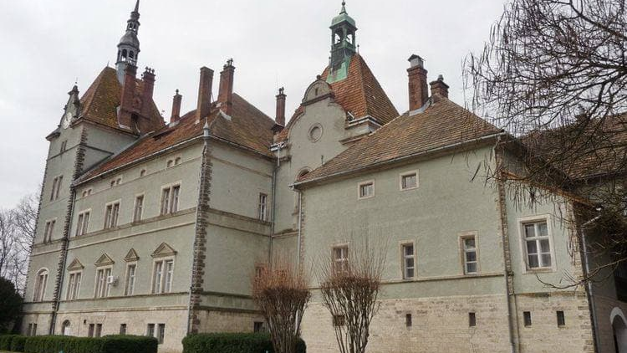
Nájdete tu moderné pohodlné izby, vlastné lekárske a kúpeľné centrá s mnohými liečebnými a kúpeľnými procedúrami, modernými liečebnými metódami a skúsenými lekármi. Vynikajúce služby a úprimná priateľská obsluha urobia váš pobyt v rezorte pohodlným a bezstarostným.
Prírodné krásy obklopujúce Karpaty zo všetkých strán, liečivé miestne vody a ideálny pomer ceny a kvality z neho robia atraktívne miesto na odpočinok a zotavenie, vrátane rehabilitácie po COVID-19

Slide 12
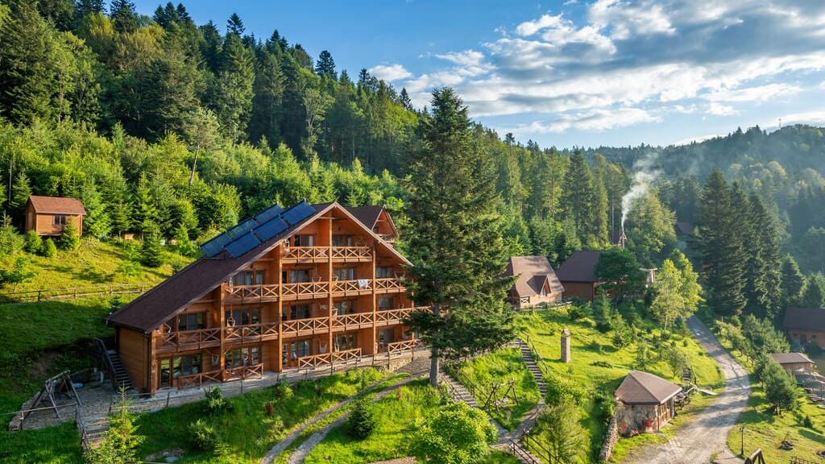
"OSONNA KARPATY"
REGIÓN: REGIÓN ĽVOV, DEDINA LASTIVKA, SKHIDNYTSYA
CENA ZA 1 DEŇ OD: 750 UAH
Letovisko Osonnya Karpaty sa považuje za jedno z najlepších ekologických letovísk na Ukrajine, pretože všetky hotelové izby a penzióny sú postavené iba z prírodného dreva. Budete príjemne prekvapení z cenovej kategórie, ktorá je k dispozícii všetkým, vynikajúcich služieb a mnohých aplikácií zahrnutých v cene, ako sú: telocvičňa, raňajky, strážené parkovisko a dokonca aj návšteva kúpeľov - to všetko je už v cene pobytu!

Slide 13
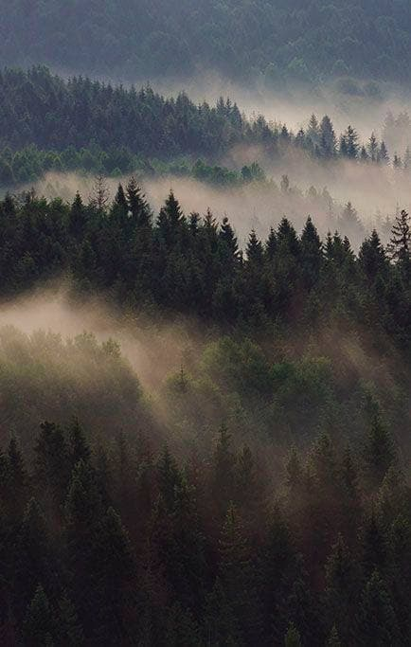
Veľký výber izieb urobí dojem na najnáročnejších hostí a pre tých, ktorí chcú byť sami s prírodou - nádherné ekodomy, samozrejme, vyrobené z prírodného dreva. Môžete si tiež zvoliť iný výhľad z okna svojej izby - výhľad na majestátnu rieku Stryi, karpatský les alebo dokonca na nádvorie, z ktorého je vhodné starať sa o svoje deti - všetko je vytvorené len pre vás!

Slide 14
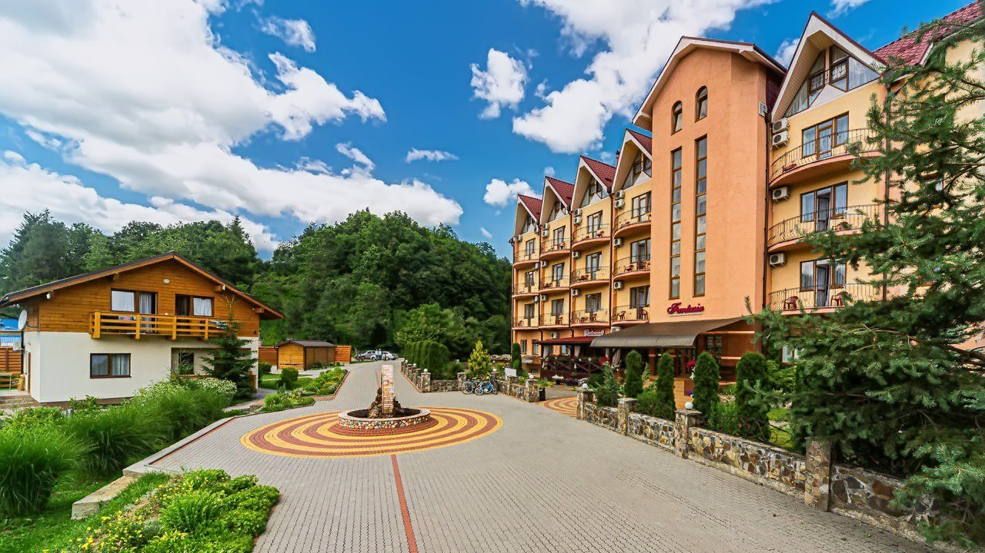
HOTEL "FANTASY"
REGIÓN: ZAKARPATSKÝ REGIÓN, S. POLYANA
CENA ZA 1 DEŇ OD: 970 UAH
Hostia môžu využiť služby vlastnej čerpacej stanice s minerálnou vodou "Polyana Kvasova". Vodná nemocnica sanatória „Sunny Transcarpathia“ poskytuje základňu pre vykonávanie lekárskych a zlepšovacích postupov.

Slide 15
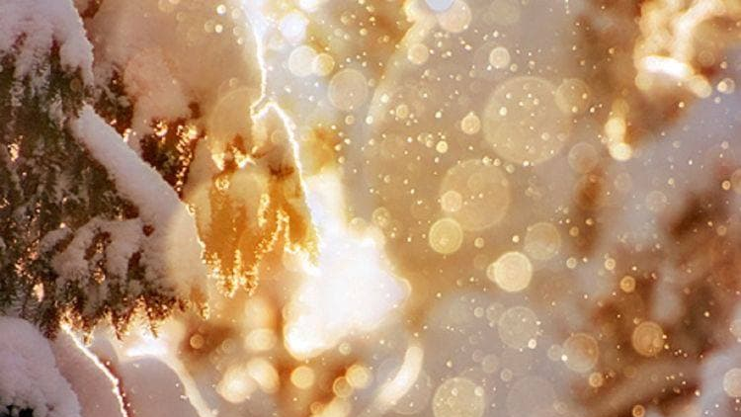
Hotelový komplex "Fantasy" sa nachádza v obľúbenom kúpeľnom letovisku Polyana na farebnom Zakarpatsku. Toto balneologické letovisko je známe svojimi liečivými minerálnymi vodami, krásnou ekológiou, malebnou prírodou a starodávnymi tradíciami liečby v sanatóriu. To všetko v kombinácii s priateľskou atmosférou a európskou úrovňou služieb a pohodlia urobí váš pobyt v hotelovom a zdravotnom komplexe „Fantasy“ príjemným a nezabudnuteľným.

Slide 16
Záver
Krása prírody, jedinečný liečivý potenciál, veľké množstvo historických a kultúrnych pamiatok v kombinácii s nádhernou modernou infraštruktúrou ukrajinských sanatórií Prykarpattia (Truskavets, Morshyn), Zakarpatsko (Polyana), Khmilnyk, Berdyansk, Odessa urobia váš sen o perfektná dovolenka realita.

